Slide 1

Python
Listas

Slide 2
Python Listas
Durante o desenvolvimento de software, independentemente de plataforma e linguagem, é comum a necessidade de lidar com listas. Por exemplo, elas podem ser empregadas para armazenar contatos telefônicos ou tarefas.

Slide 3
Python LISTAS
Uma lista é uma estrutura de dados composta por itens organizados de forma linear, na qual cada um pode ser acessado a partir de um índice, que representa sua posição na coleção (iniciando em zero).
(Usualmente) Conjunto de dados homogêneo (Todos do mesmo tipo).
Mutável

Slide 4
Python LISTAS
Em Python, uma lista é representada como uma sequência de objetos separados por vírgula e dentro de colchetes [] assim, uma lista vazia, por exemplo, pode ser representada por colchetes sem nenhum conteúdo.

Slide 5
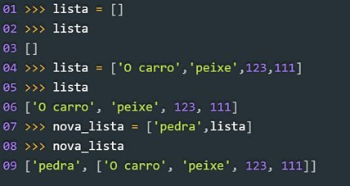
Python LISTAS

Slide 6
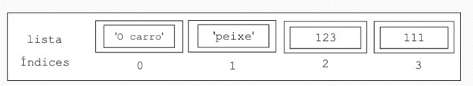
Python LISTAS
Como os dados são armazenados?
A lista representada na figura é composta por quatro elementos, cujos índices variam de zero a três. Por exemplo, o primeiro objeto, no índice 0, é a string 'O carro'. Tendo em mente essa organização interna, podemos acessar cada um dos elementos utilizando a sintaxe lista[índice].

Slide 7
Python LISTAS
Comprimento de uma lista:
O comprimento de uma lista, ou o número de itens que a compõem, pode ser obtido a partir da função len().

Slide 8
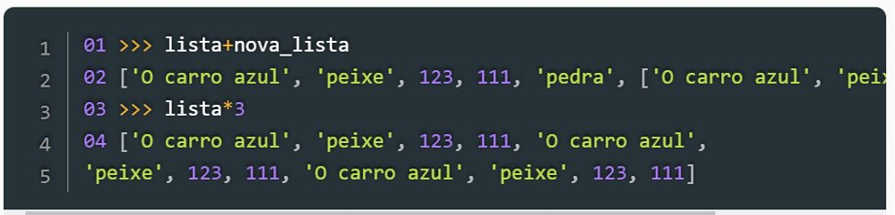
Python LISTAS
Concatenação e multiplicação:
Também é possível concatenar listas por meio do operador de adição + e multiplicá-las por um inteiro, o que gerará várias cópias dos seus itens.

Slide 9
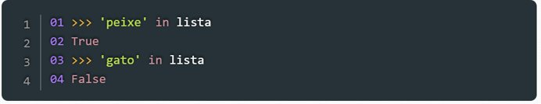
Python LISTAS
Verificando a existência de itens em uma lista:
Em alguns casos é preciso verificar se um determinado valor está contido em uma lista. Para isso, em Python utilizamos o operador in, que indicará True se objeto pertencer ao conjunto, e False caso contrário.

Slide 10
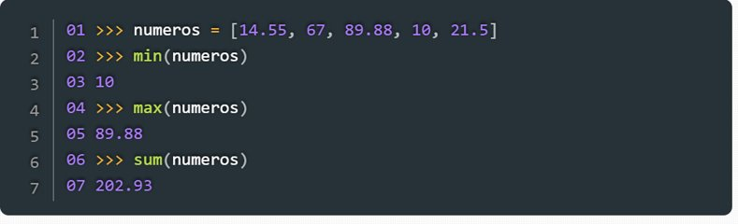
Python LISTAS
Valores mínimos, máximos e soma:
O Python oferece ainda as funções min(), max() e sum(), através das quais é possível encontrar, respectivamente, o menor valor, o maior valor ou ainda realizar a soma de todos os elementos da lista.

Slide 11
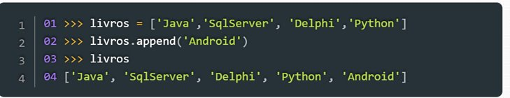
Python LISTAS
Métodos das listas:
Vimos os operadores e funções que recebem uma lista como argumento, retornam um resultado, mas não efetuam alterações na sua estrutura. A partir de agora veremos métodos pertencentes ao tipo lista, e que nos permitem incluir ou remover elementos, bem como classificar as coleções.
O primeiro método a ser analisado é o append(), que tem por objetivo adicionar um novo elemento no final da lista.

Slide 12
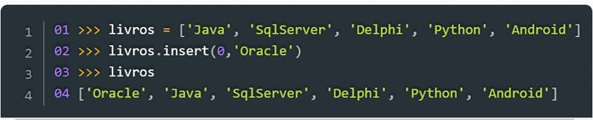
Python LISTAS
Métodos das listas:
Após criar, na primeira linha, uma lista com um conjunto de valores, adicionamos a ela um novo item: “Android”. Como podemos ver na linha 4, o elemento é adicionado após o último item. Caso desejemos fazer essa inserção em uma posição específica, podemos utilizar o método insert() que, além do elemento a ser inserido, recebe também o índice que ele deve assumir

Slide 13
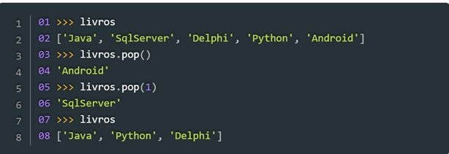
Python LISTAS
Métodos das listas:
O próximo método importante é o pop(), que remove o último item da lista e o retorna como resultado da operação. Caso seja necessário remover um índice específico, basta informá-lo como argumento.

Slide 14
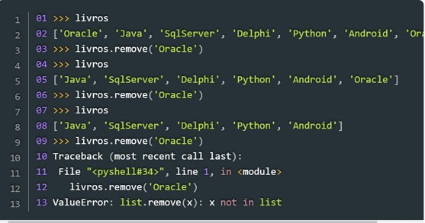
Python LISTAS
Métodos das listas:
Na linha 3 removemos o último elemento, ou seja, a string “Android”, já na linha 5 removemos o item na posição 1 (o segundo item). Nos dois casos, a remoção foi feita com base na posição do objeto, porém, há situações em que esse índice é desconhecido e desejamos remover o item a partir do seu valor. Para isso temos o método remove(item).

Slide 15
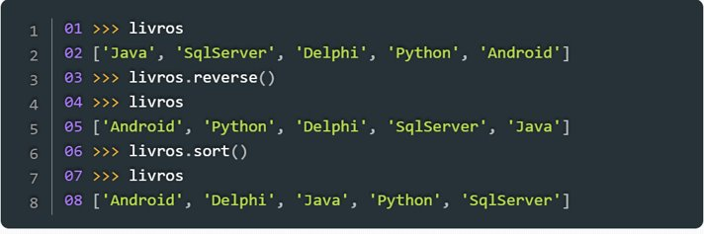
Python LISTAS
Outros métodos muito importantes ao trabalhar com listas são o sort(), que ordena a lista, e o reverse(), que inverte as posições dos itens. No caso da ordenação, ela será feita em ordem crescente para números e em ordem lexicográfica para strings.

Slide 16
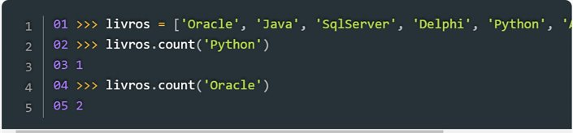
Python LISTAS
Por fim, temos ainda o método count(), que retorna o número de ocorrências de determinado objeto, passado como parâmetro, em uma lista.
Nesse exemplo, identificamos que há apenas uma ocorrência da string Python, ao passo que, na linha 5, vemos que o termo “Oracle” aparece duas vezes na lista.

Slide 17
Python LISTAS
Exemplos práticos
Imprimir uma lista:
lista = [7, 2, 3, 7, -1, 9] print("Imprimindo a lista: ", lista)

Slide 18
Python LISTAS
Usando laço de repetição.
frutas = ['laranja', 'banana', 'abacate', 'manga'] plurais_frutas = [] for fruta in frutas: plural = fruta + 's' plurais_frutas += [plural] print(plurais_frutas)

Slide 19
Python LISTAS
Contagem de elementos usando "len"
def conta_elementos_unicos(numeros): elementos_unicos = set(numeros) return len(elementos_unicos) print(conta_elementos_unicos([1, 1, 2, 3, 3, 4]))

Slide 20
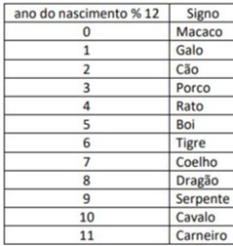
Python LISTAS-Atividade
O Zodíaco chinês é composto por animais com ciclo de 12 anos. Uma maneira simplificada de identificá-lo é verificando-se apenas o ano de seu nascimento do seguinte modo:
Crie um programa que recebe o ano de nascimento do usuário e retorne o signo correspondente.

Slide 21
Python LISTAS-Atividade
Refaça o exercícios da aula anterior usando lista:
Crie uma algoritmo em Python que calcule e a média aritmética dos alunos da turma 56 da Fábrica de Software, solicitar o nome do aluno e três notas.

